Slide 1

D”P gva¨wgK Z_¨ I †hvMv‡hvM cÖhyw³

Slide 2
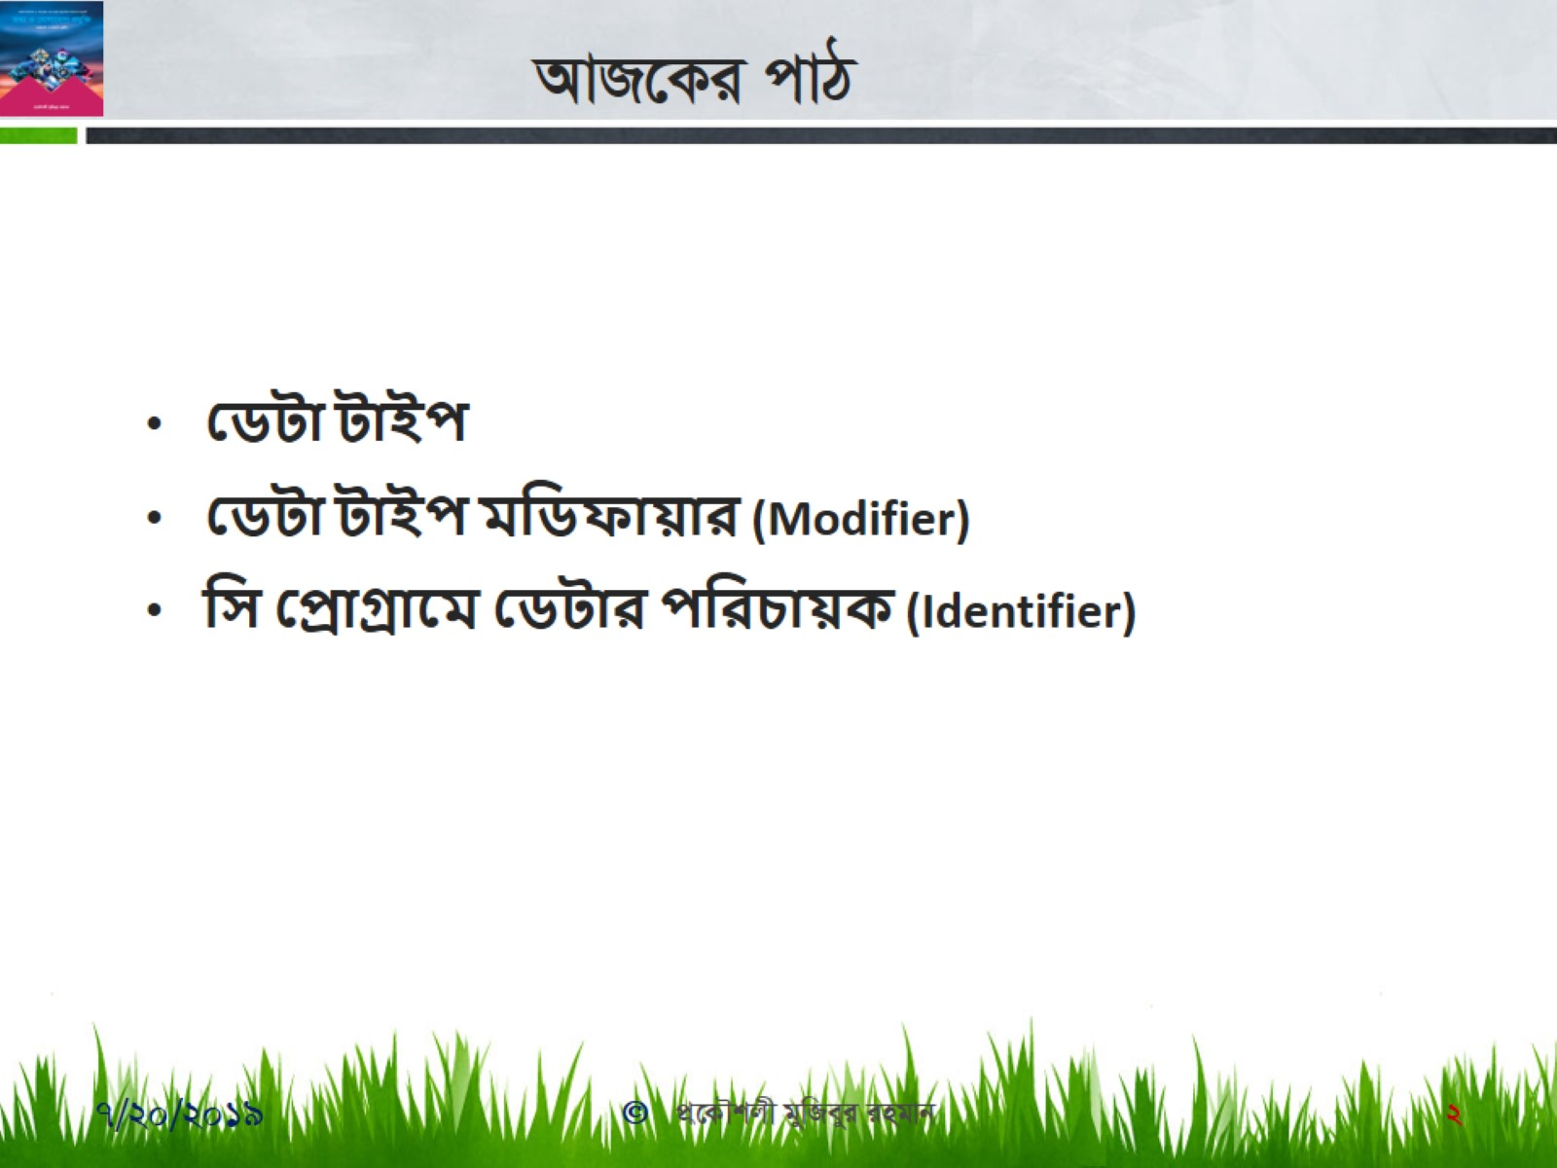

Slide 3
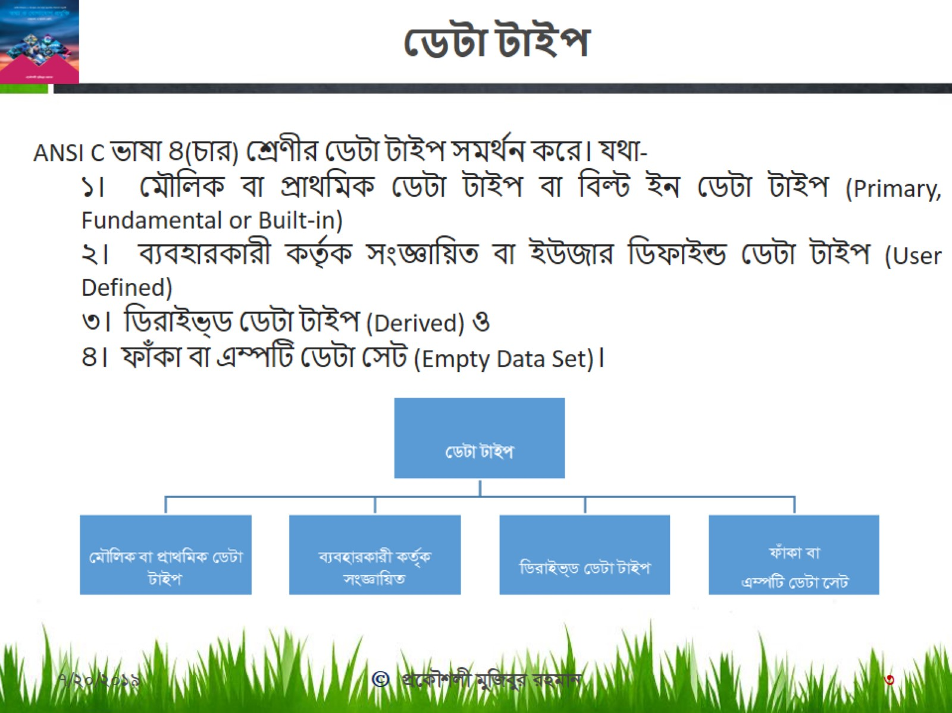
ডেটা টাইপ

Slide 4
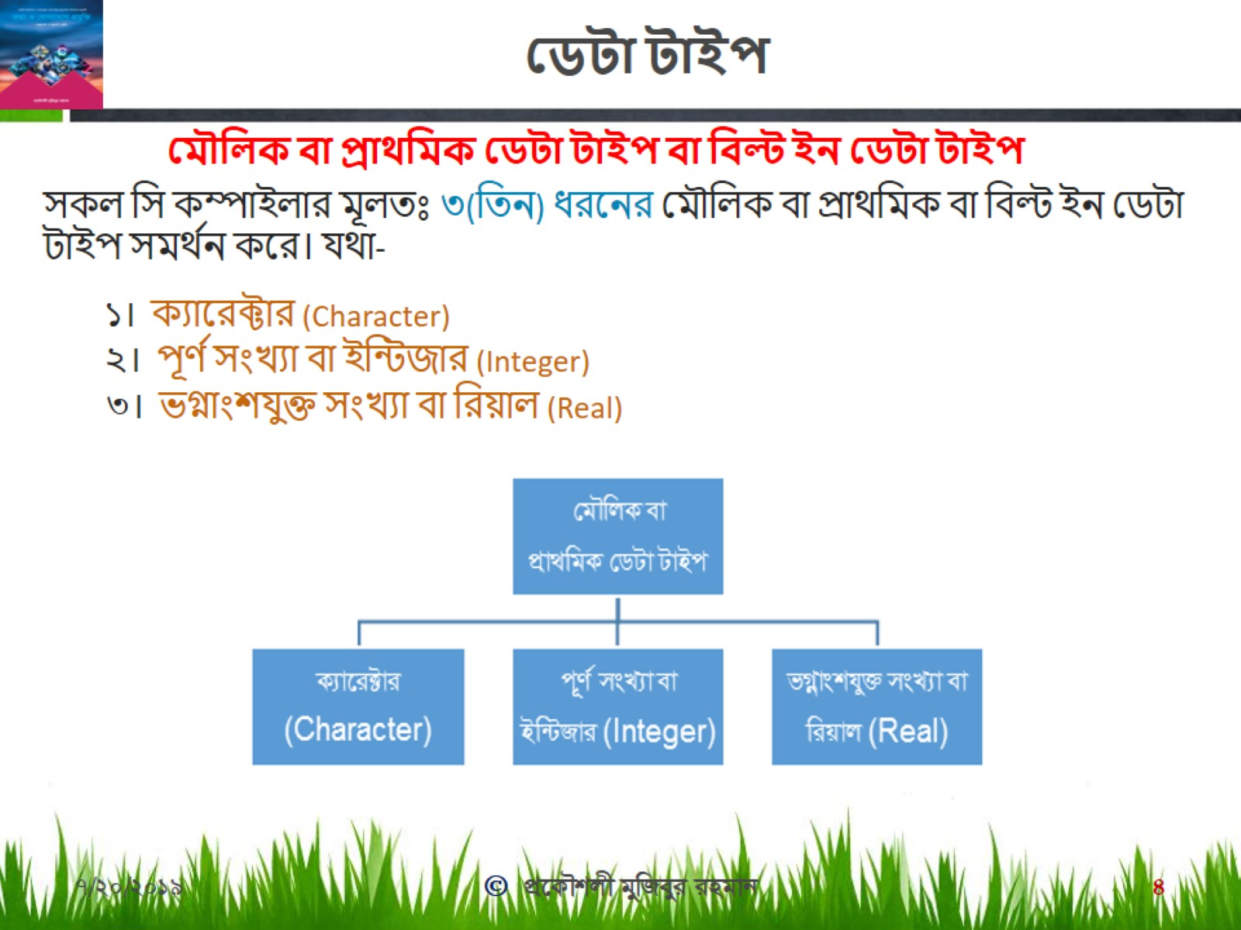
ডেটা টাইপ

Slide 5
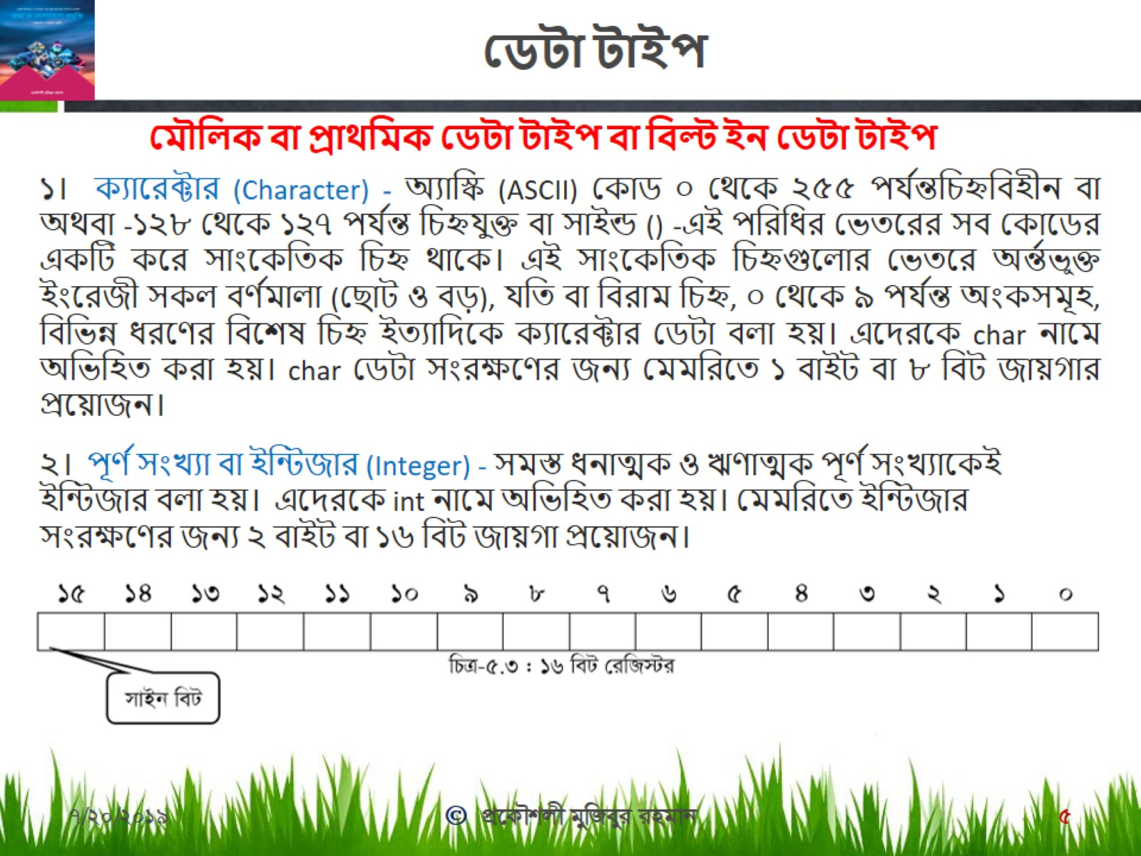
ডেটা টাইপ

Slide 6
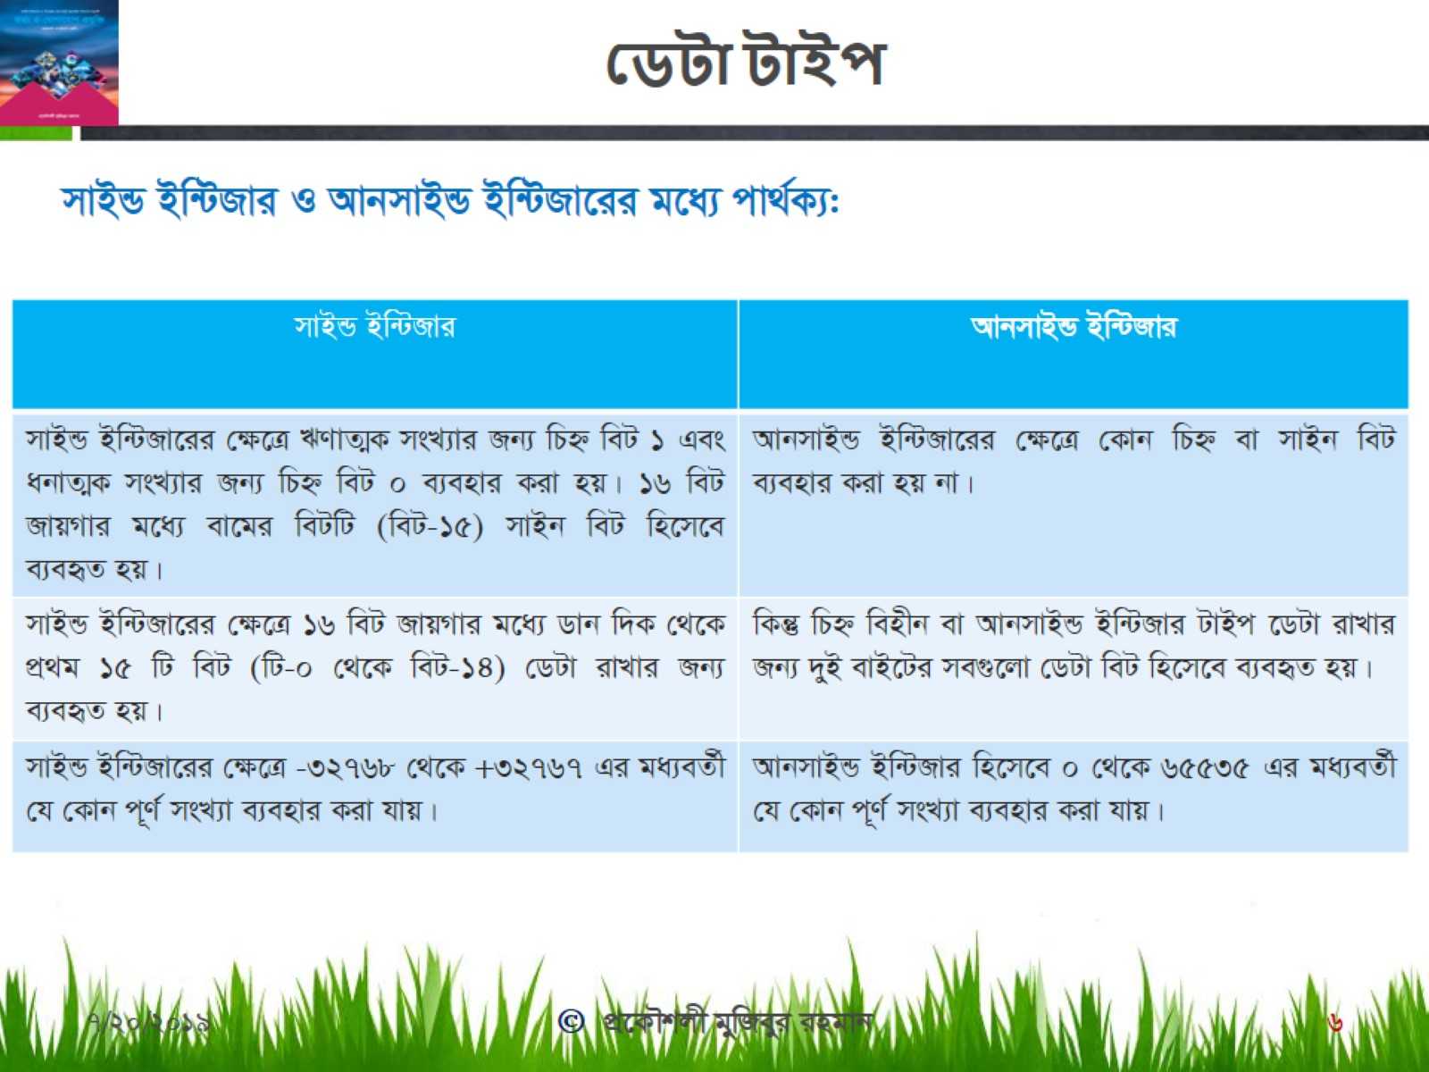
ডেটা টাইপ

Slide 7
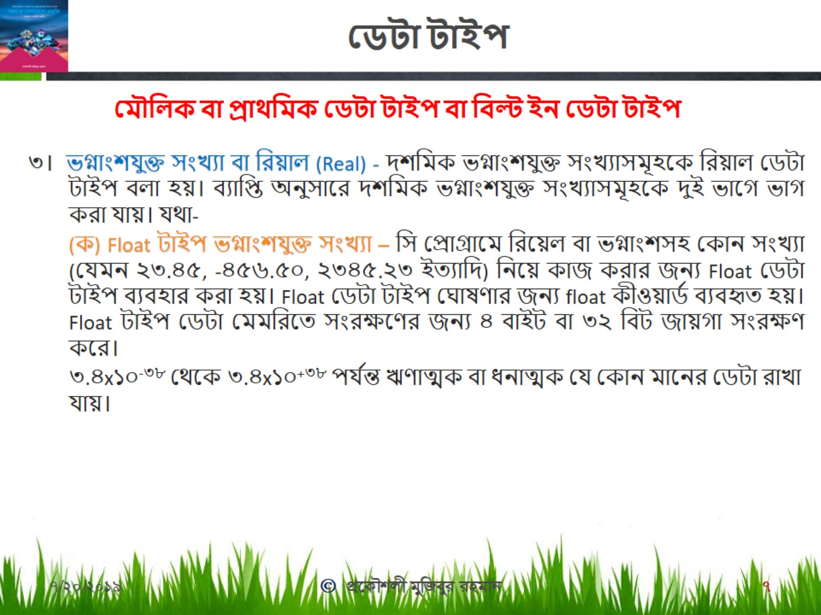
ডেটা টাইপ

Slide 8
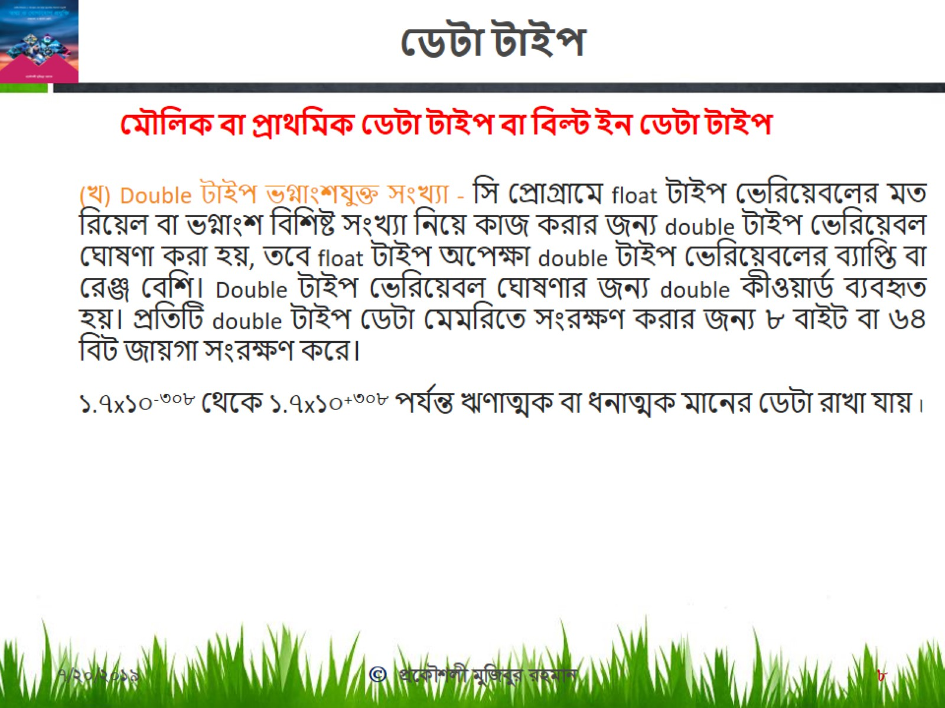
ডেটা টাইপ

Slide 9
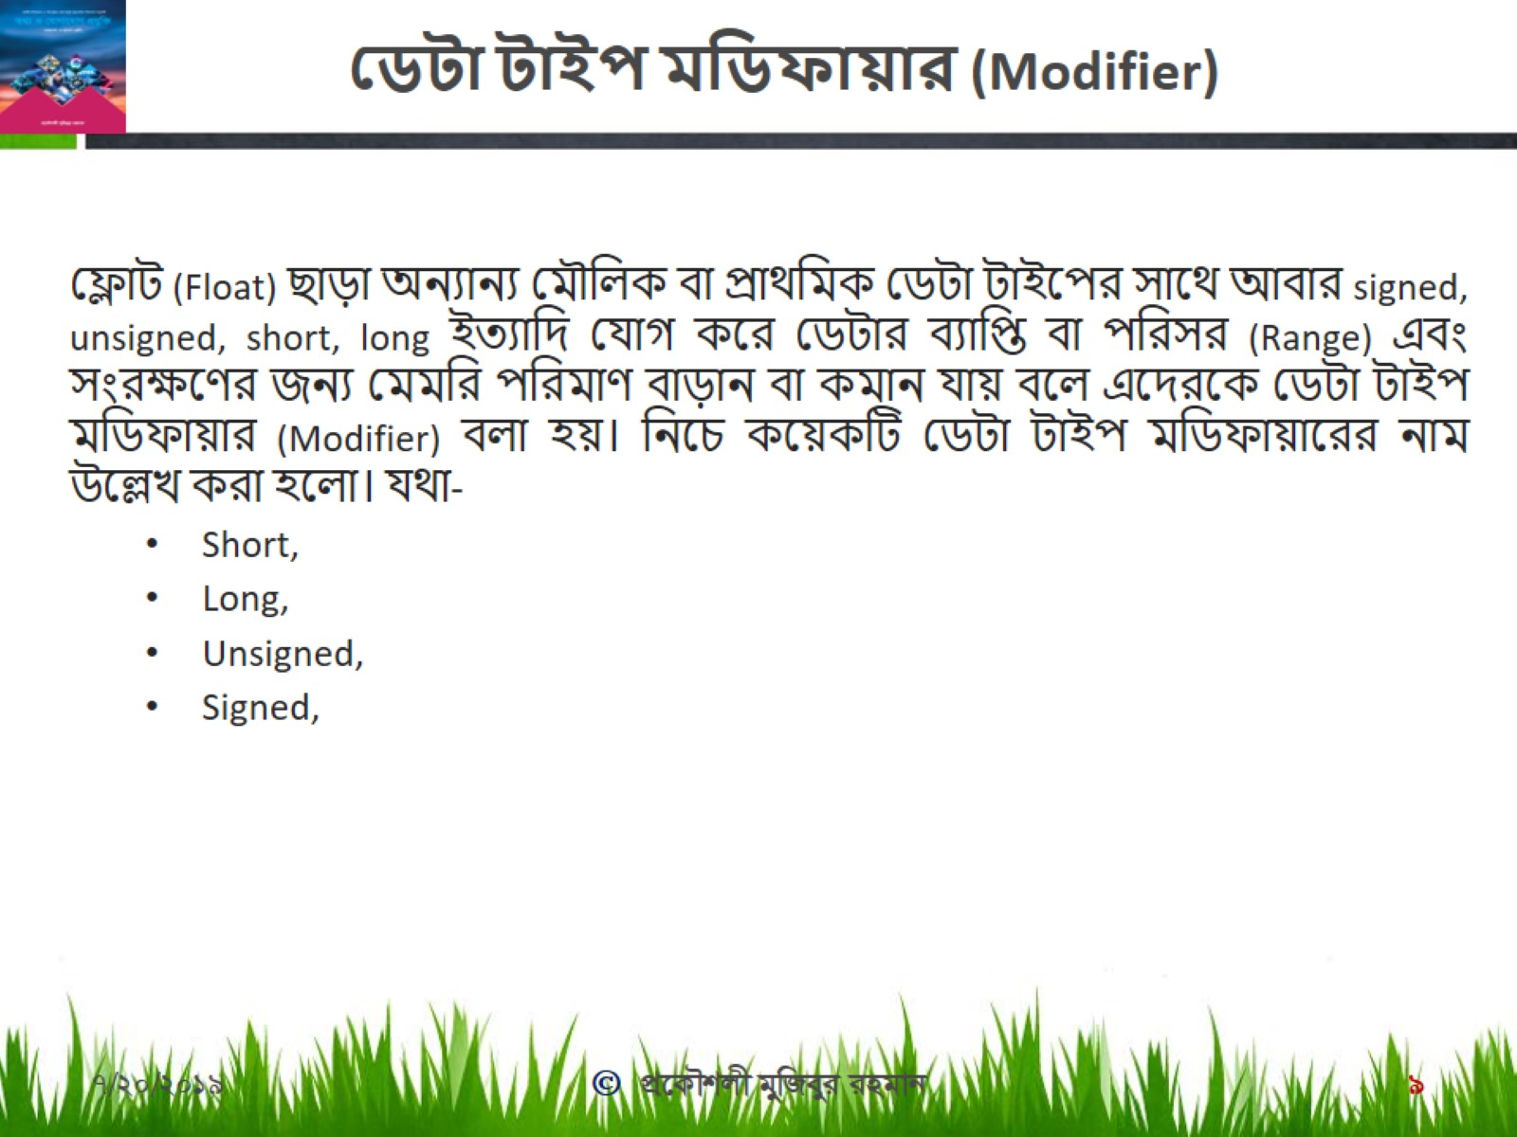
ডেটা টাইপ মডিফায়ার (Modifier)

Slide 10
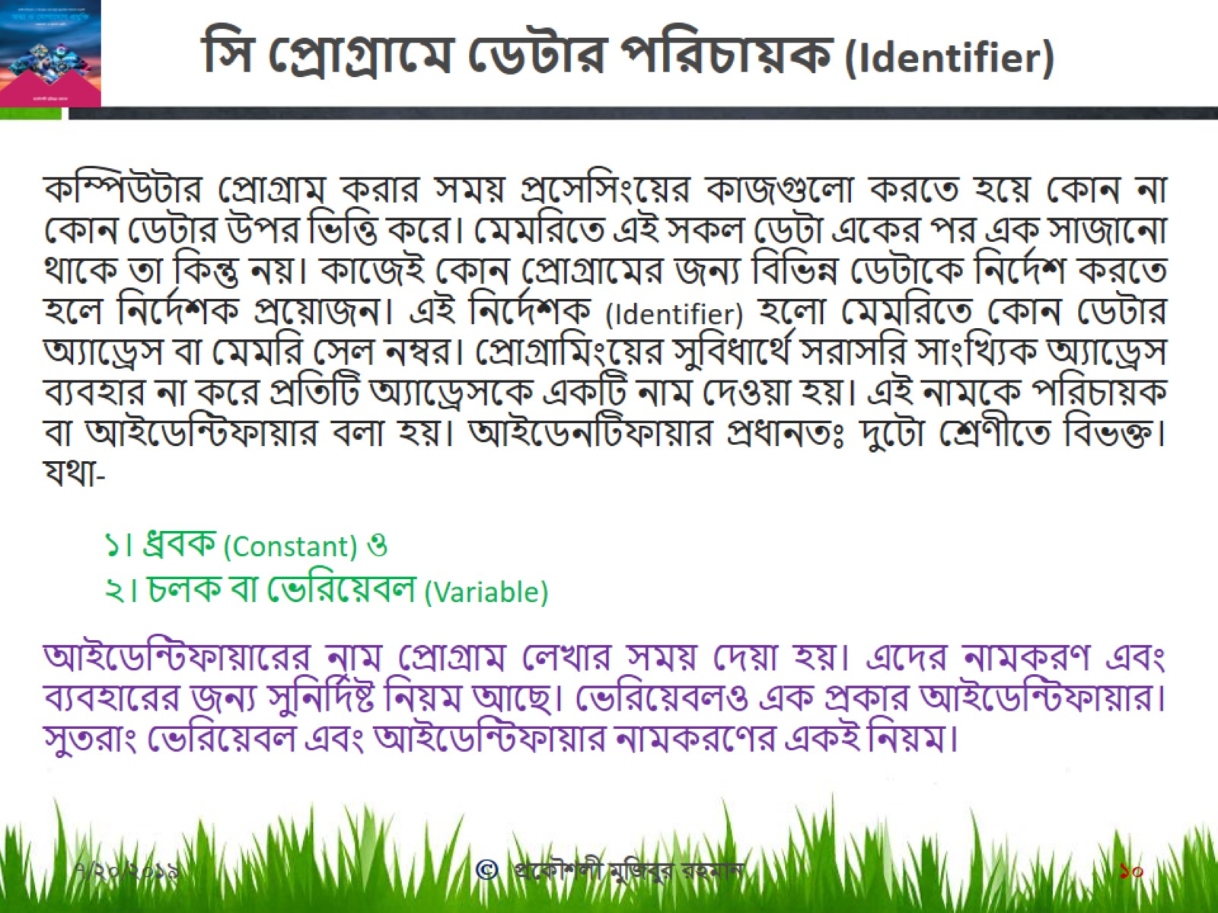
সি প্রোগ্রামে ডেটার পরিচায়ক (Identifier)

Slide 11
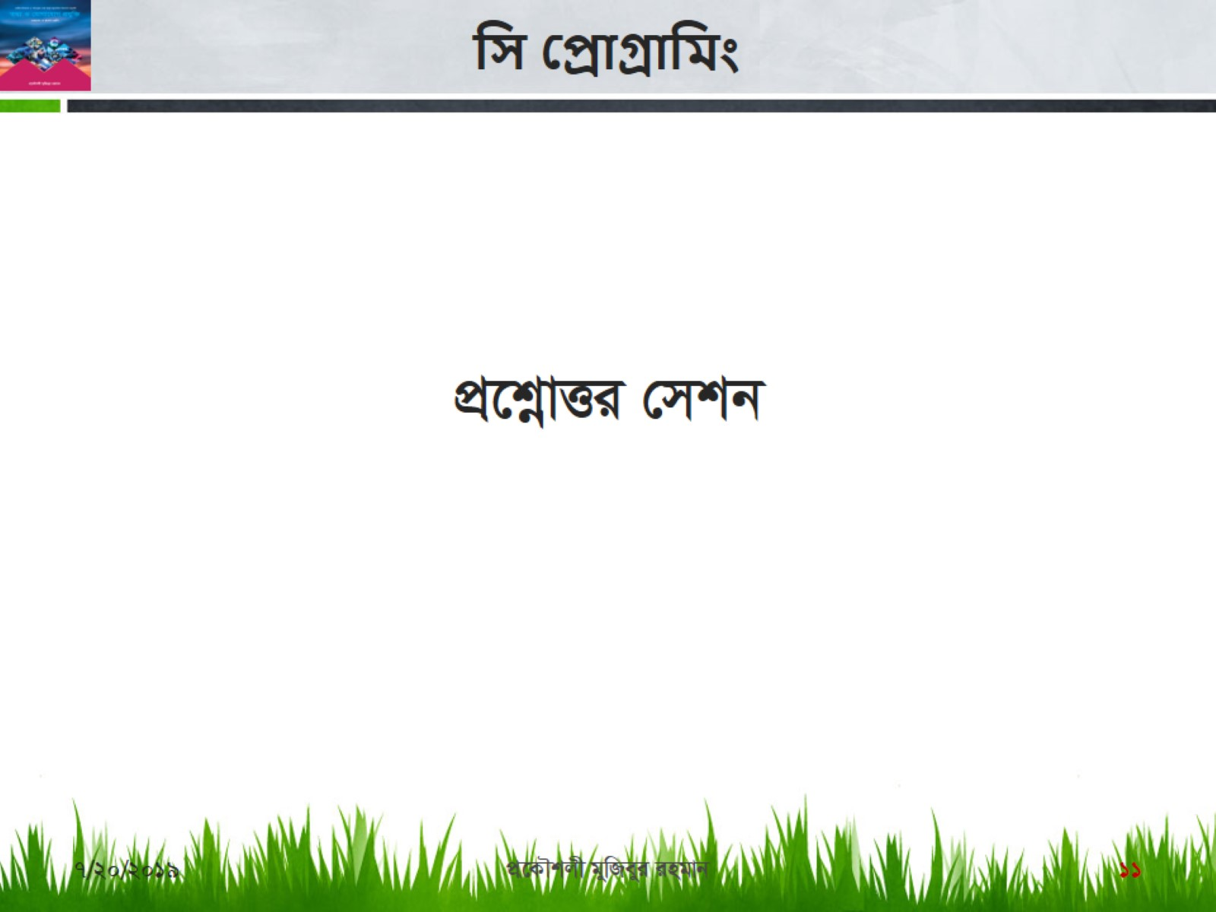
সি প্রোগ্রামিং

Slide 12
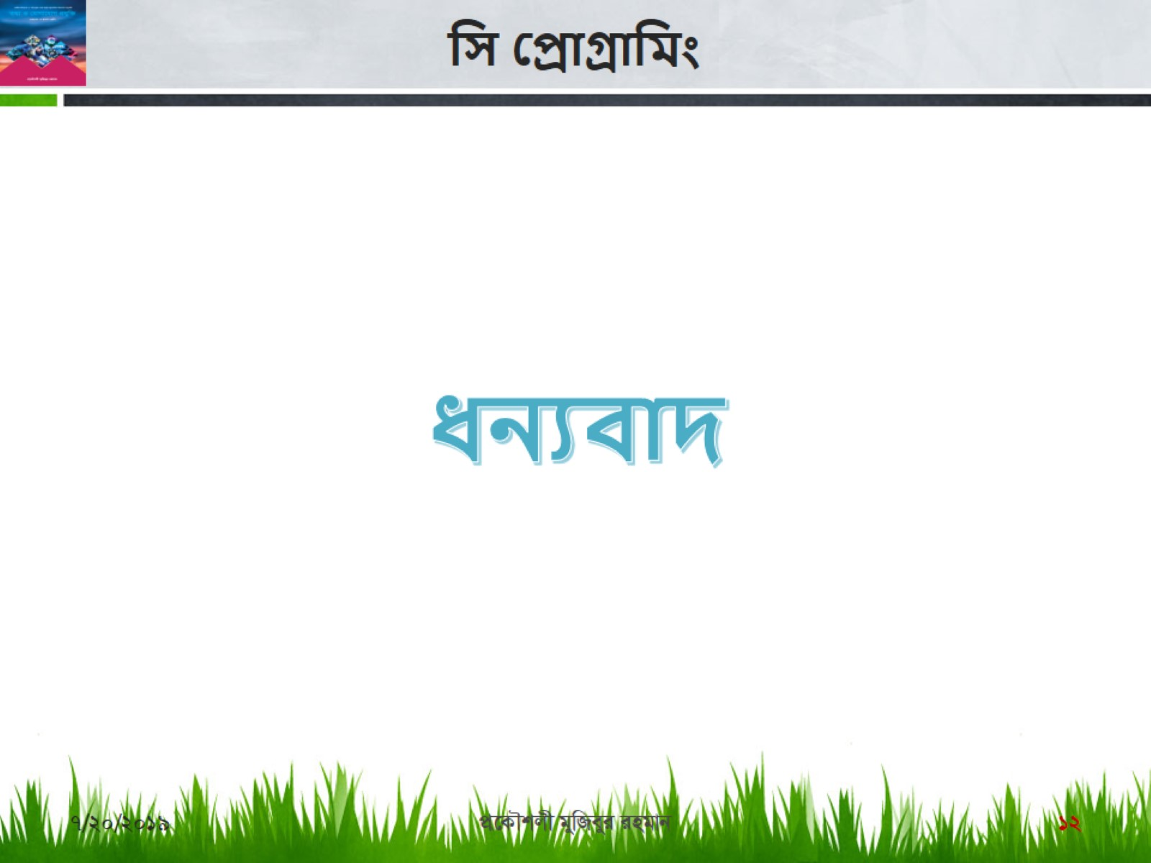
সি প্রোগ্রামিং

